Slide 1

Гривенская сельская библиотека
2021 год

Slide 2
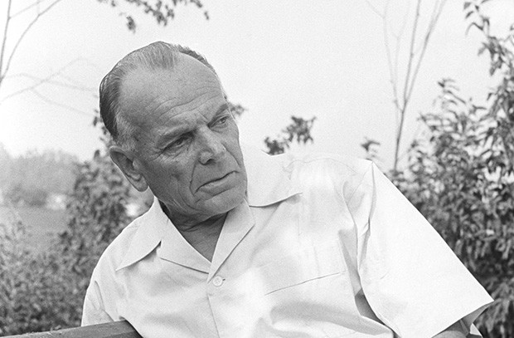
К.Г. Паустовский (1892-1968) писал:
«Есть уголки нашей земли настолько прекрасные, что каждое посещение их вызывает ощущение счастья, жизненной полноты, настраивает всё наше существо на необыкновенно простое и плодотворное лирическое звучание. Таков Крым... Каждый, кто побывал в Крыму, уносит с собой... сожаление и лёгкую печаль, какую вызывают воспоминания о детстве, и надежду ещё раз увидеть эту полуденную землю.»
Notes:
К.Г. Паустовский (1892-1968) писал:
«Есть уголки нашей земли настолько прекрасные, что каждое посещение их вызывает ощущение счастья, жизненной полноты, настраивает всё наше существо на необыкновенно простое и плодотворное лирическое звучание. Таков Крым... Каждый, кто побывал в Крыму, уносит с собой... сожаление и лёгкую печаль, какую вызывают воспоминания о детстве, и надежду ещё раз увидеть эту полуденную землю.»

Slide 3
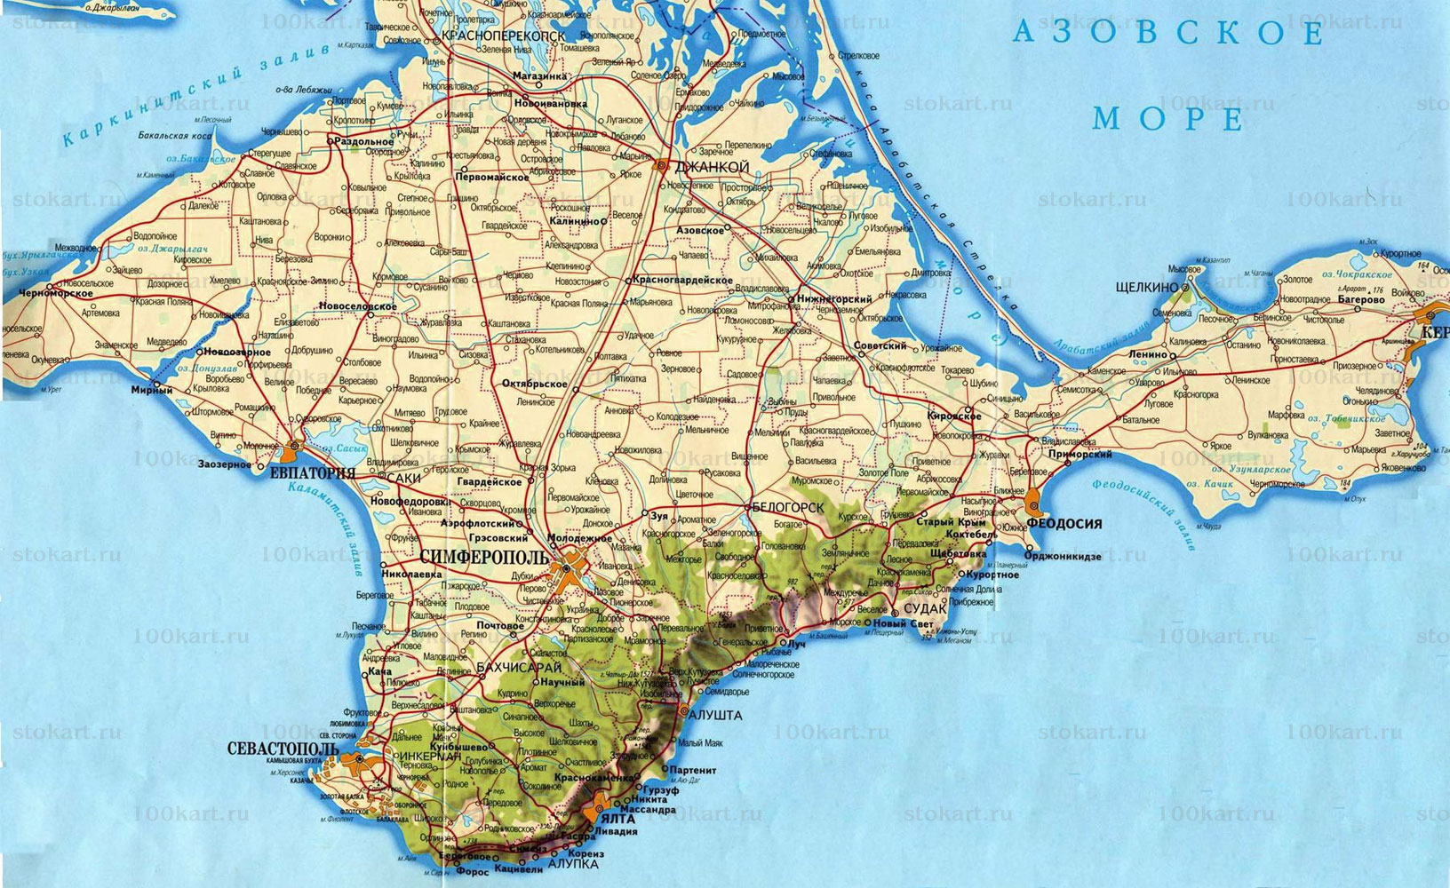

Slide 4
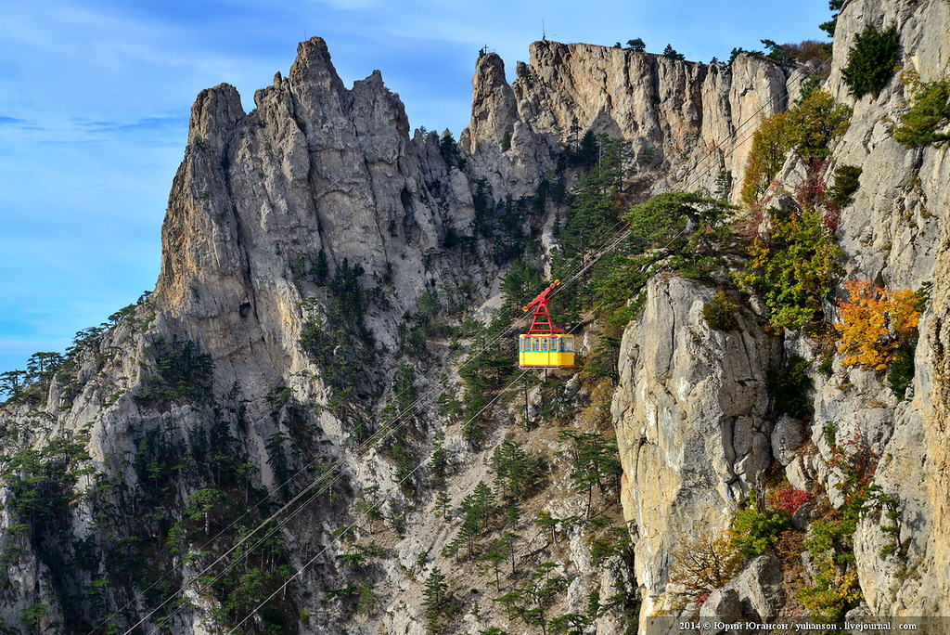
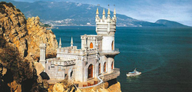
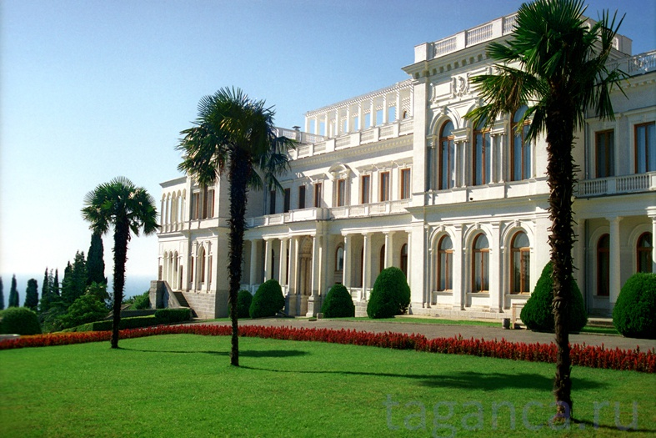

Slide 5
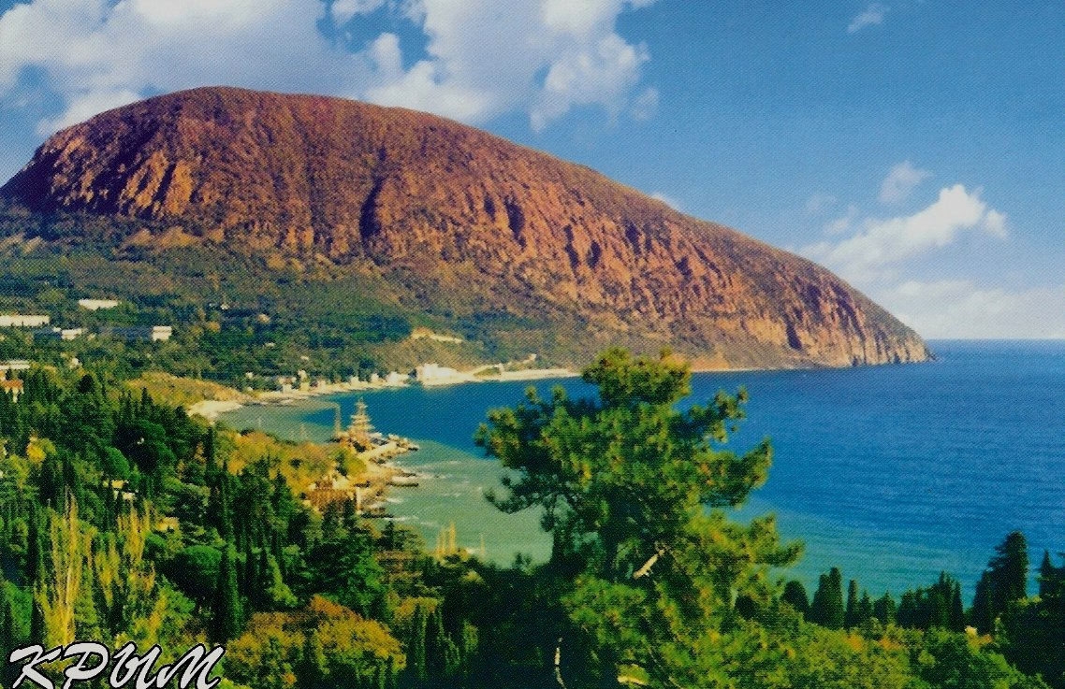
Notes:
Аю-даг находится на Южном берегу Крыма, к востоку от Гурзуфа. Высота горы составляет 565 метров, длина 2,5 километра, возраст ~ 161 млн. лет. По происхождению Аю-даг «неудавшийся вулкан» — лакколит. Некогда магма поднялась из недр земли, но не нашла выхода и застыла в виде огромною купола. Осадочные породы со временем выветрились, и купол обнажился. Гора сложена из диорита. Сходство её с медведем, который, словно охваченный жаждой, припал к морю, чтобы напиться издавна вызывало удивление и породило много легенд о этом памятнике природы.

Slide 6
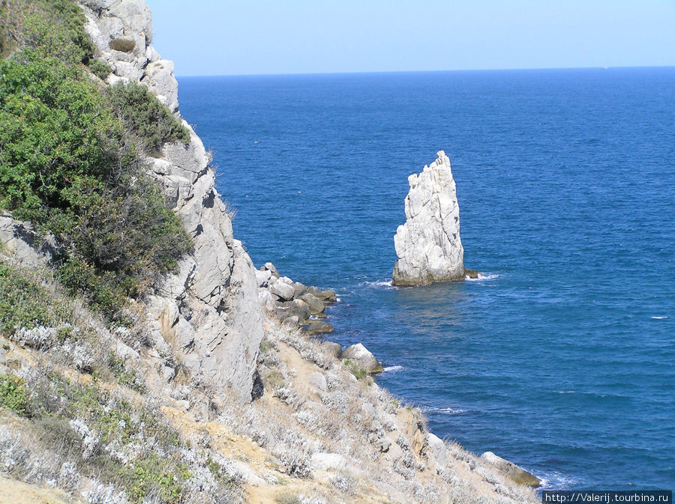

Slide 7
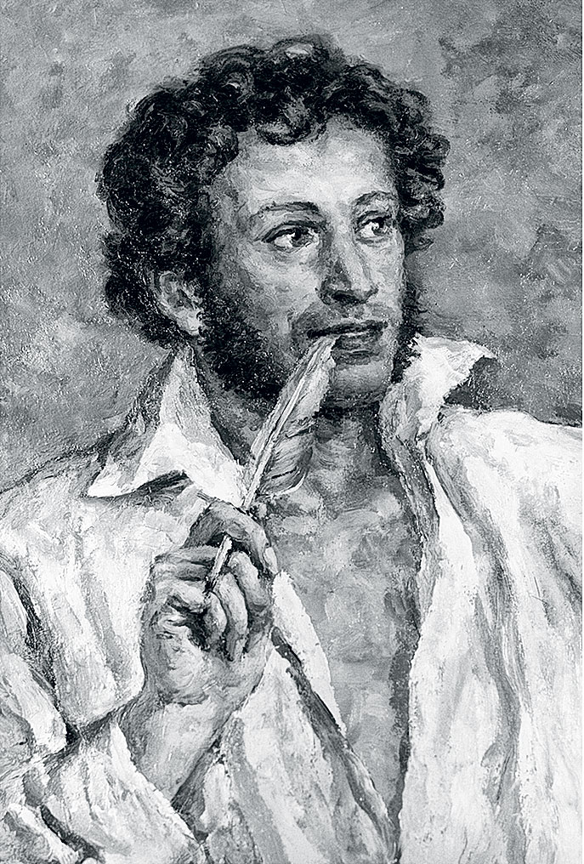
А. С. ПУШКИН
Настоящие крымские впечатления начались во время переезда из Феодосии в Гурзуф. В письме брату Пушкин написал:
“...морем отправились мы мимо полуденных берегов Тавриды, в Юрзуф, где находилось семейство Раевского. Ночью на корабле писал я Элегию... Корабль плыл перед горами, покрытыми тополями, виноградом, лаврами и кипарисами; везде мелькали татарские селения, издали казались ульями, прилепленными к горам, тополи, как зеленые колонны, стройно возвышались между ними, справа огромный Аю-Даг… И кругом это синее, чистое небо, и светлое море, и блеск, и воздух полуденный…”.
В Юрзуфе жил я сиднем, купался в море и объедался виноградом… Я любил, проснувшись ночью, слушать шум моря – и заслушивался целые часы. В двух шагах от дома рос молодой кипарис; каждое утро я навещал его и к нему привязался чувством, похожим на дружество.»
А.С. Пушкин, лето 1820 года.

Slide 8
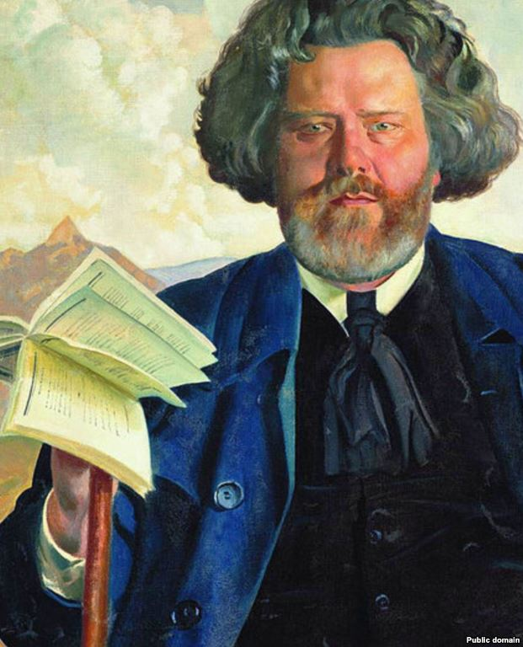
М. ВОЛОШИН
Преградой волнам и ветрам
Стена размытая вулкана,
Как воздымающийся храм
Встаёт из сизого тумана…
М. ВОЛОШИН

Slide 9
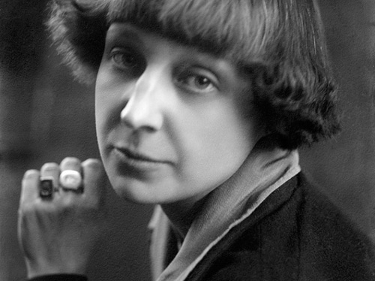
МАРИНА ЦВЕТАЕВА
Над Феодосией угас
Навеки этот день весенний,
И всюду удлиняет тени
Прелестный предвечерний час.

Slide 10
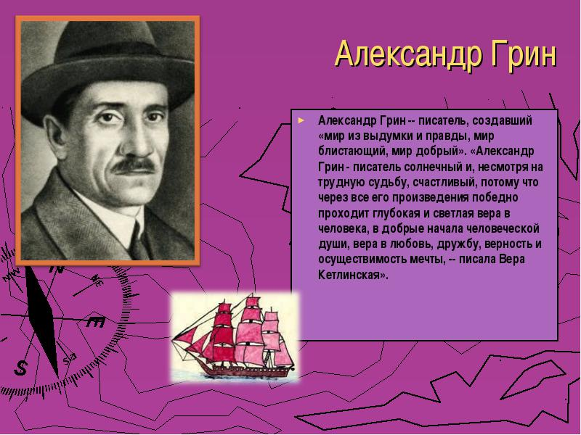
Notes:
Одноэтажный домик по улице Галерейной - ныне здесь музей Александра Грина. В Феодосии писатель создал больше половины из всего написанного.
Одноэтажный домик по улице Галерейной - ныне здесь музей Александра Грина. В Феодосии писатель создал больше половины из всего написанного.

Slide 11
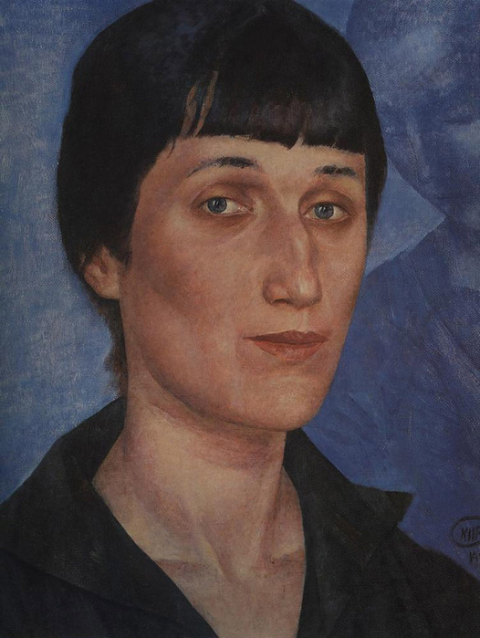
АННА АХМАТОВА
ДУЛИ С ВОСТОКА СУХИЕ ВЕТРЫ,
ПАДАЛИ С НЕБА КРУПНЫЕ ЗВЕЗДЫ…

Slide 12
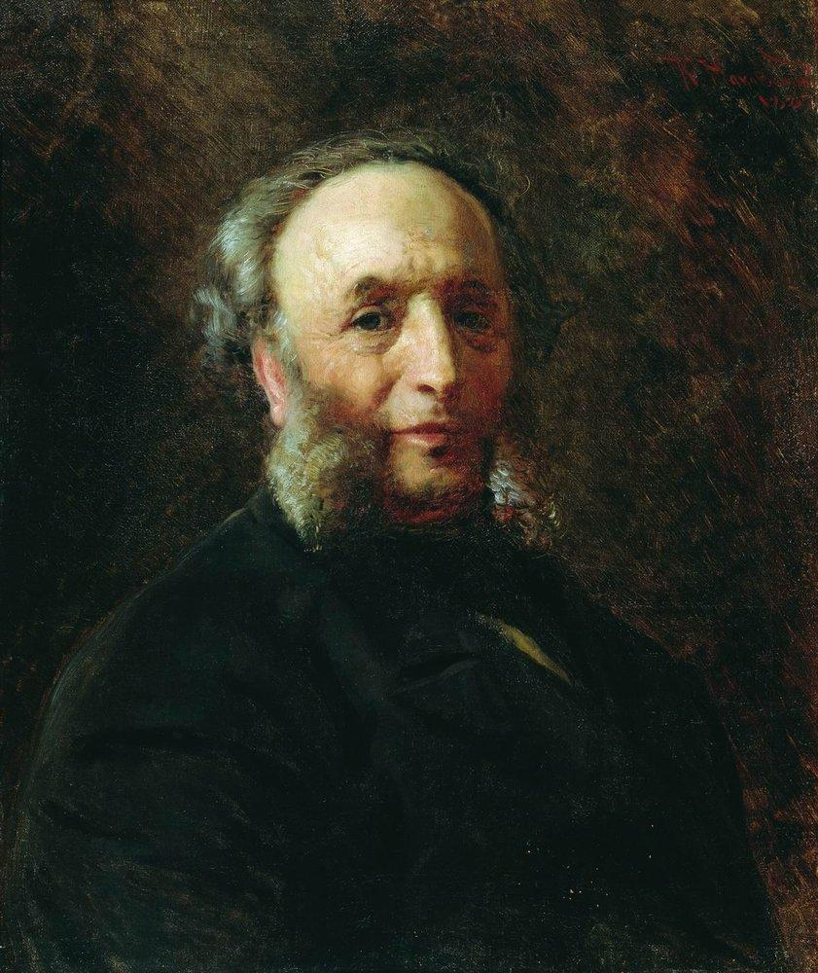
ИВАН
АЙВАЗОВСКИЙ

Slide 13
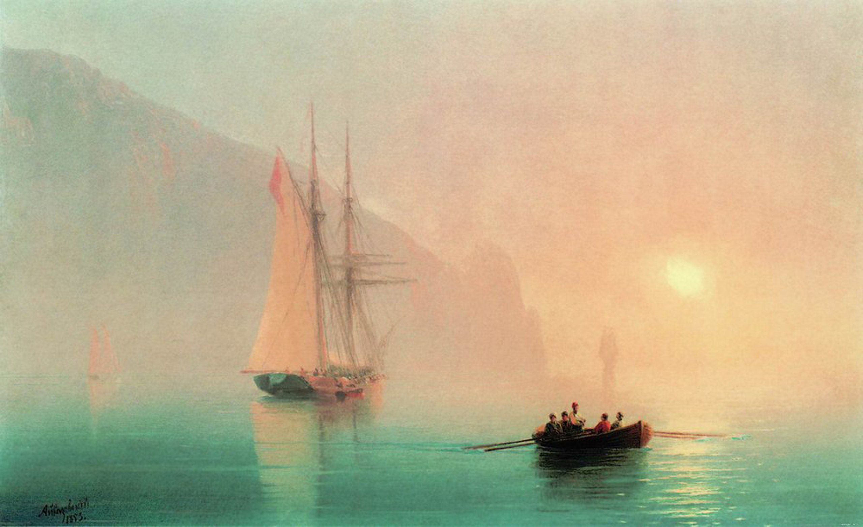
Notes:
АЮ – ДАГ В ТУМАННЫЙ ДЕНЬ

Slide 14
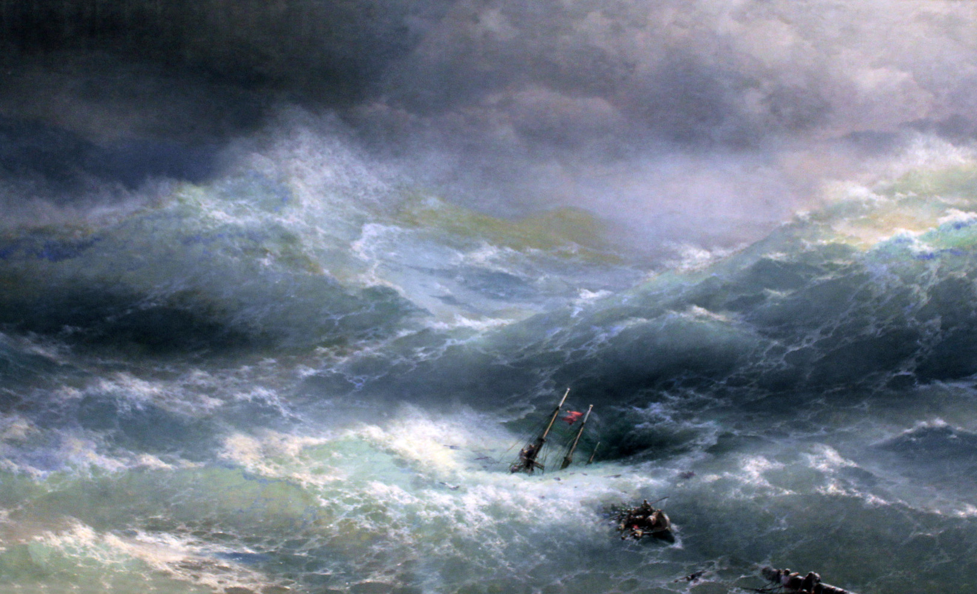
Notes:
СРЕДИ ВОЛН

Slide 15
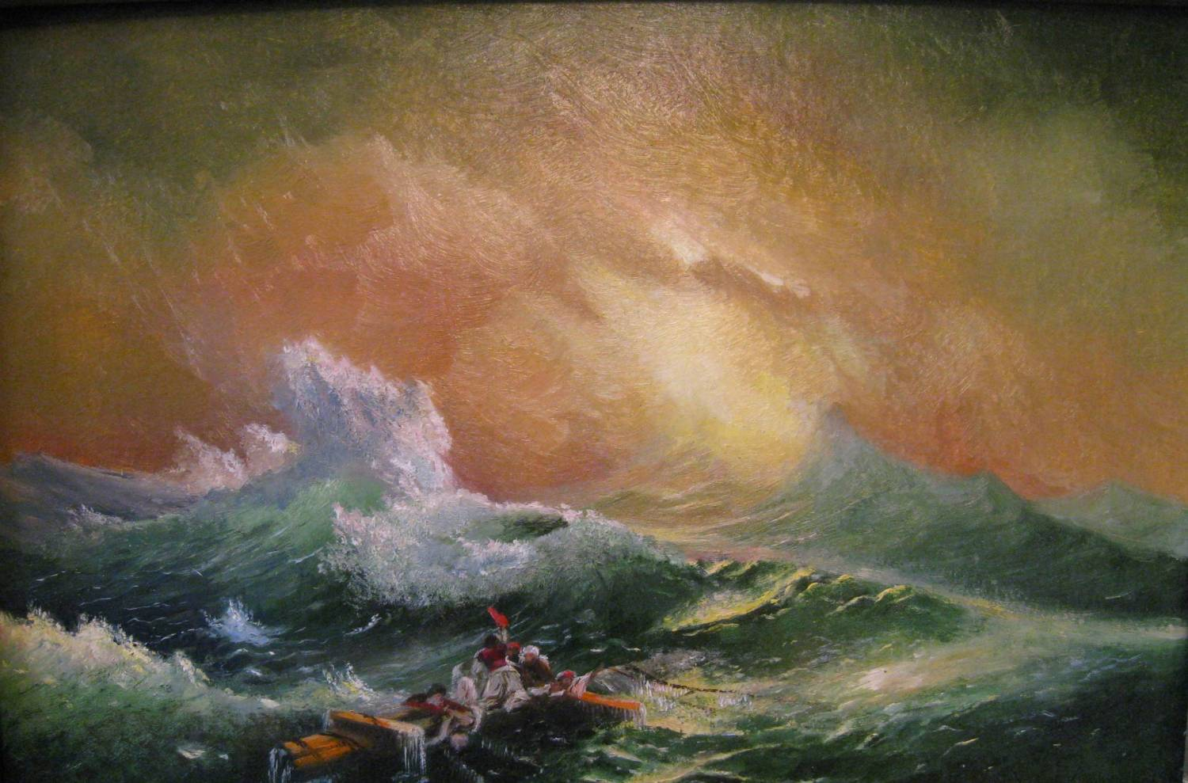
Notes:
«ДЕВЯТЫЙ ВАЛ»

Slide 16
Крым - это планета в миниатюре.
Крым - это осколок античности у самых дверей России.
Крым - это полпути от полюса к экватору.
Крым - это соединение всех целительных сил Природы и заповедник её чудес,
Крым - это земля, где круглый год, ежедневно что-то цветёт.
Крым - арена игры всех стихий - морской, воздушной и подземной.
Крым - это мастерская человеческого гения и музей его творений.
Крым - это гостеприимный дом, готовый всегда принять гостей.
Крым — благодатное место. Место, в которое стремишься, о котором мечтаешь. Очередная встреча с Крымом — это долгожданное свидание, на которое нужно надеть лучше платье, взять с собой самые сокровенные думы и ностальгические мысли. И примером этому было наше сегодняшнее путешествие и те стихи, которые вы сегодня услышали, прочтённые чтецами. Я надеюсь, что ваш интерес к этому уголку мира не иссякнет………

